Slide 1
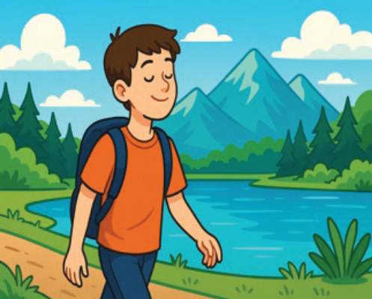
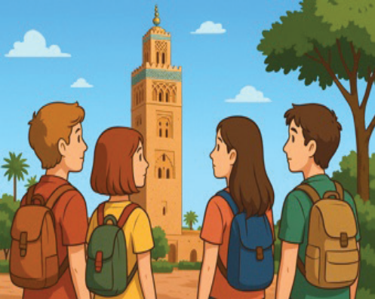
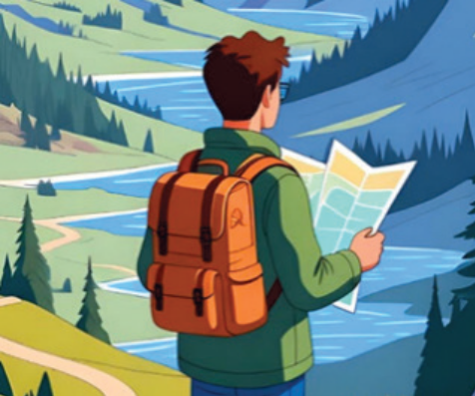
3
1
1
Voyages et découvertes
1
Vocabulaire et compréhension de l’oral

Slide 4





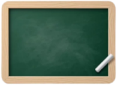

Support PPT
Cahier de l’élève
Fiche technique de préparation de la séance
Livret de l’élève

Slide 5
Repérage dans l’unité didactique (1/3)
SEMAINE 1
Séance 1
Vocabulaire : S’approprier et utiliser le lexique des voyages et des déplacements.
Compréhension de l’oral : Identifier les émotions dans un récit oral.
Séance 2
Actes de parole : Partager des impressions sur un voyage en décrivant les lieux et en exprimant clairement ses émotions.
Production de l’oral : Partager des impressions dans une discussion autour d’un voyage.
Séance 3
Compréhension globale : Analyser les indices textuels et les éléments qui accompagnent un texte narratif pour deviner les émotions ou les qualités des personnages.
Lecture Fluence : Lire de manière fluide et expressive un texte narratif-descriptif..
Séance 4
Compréhension détaillée : Regrouper le vocabulaire par thème pour déduire l’idée générale et les idées principales d’un texte.

Slide 6
Repérage dans l’unité didactique (2/3)
SEMAINE 2
Séance 5
Vocabulaire : S’approprier et utiliser le lexique de l’aventure et de la découverte.
Compréhension globale : Emettre des hypothèses sur le sens du texte à partir d’indices.
Séance 6
Compréhension détaillée : Regrouper le vocabulaire par thème pour déduire l’idée générale et les idées principales d’un texte.
Lecture fluence : Automatiser la reconnaissance des groupes de mots.
Séance 7
Outils de langue : Utiliser les marqueurs temporels pour situer une action dans le temps.
Préparation de la tâche : Comprendre la consigne et élaborer le plan de la lettre.
Séance 8
Tâche finale : Écrire une lettre pour raconter un voyage, décrire les lieux visités et exprimer ses impressions et ses émotions.

Slide 7
Repérage dans l’unité didactique (3/3)
SEMAINE 3
Séance 9
Consolidation : Consolider les acquis de l’unité didactique : vocabulaire, structures, actes de parole, fluence, stratégies de lecture, ...
Séance 10
Consolidation : Consolider les acquis de l’unité didactique : vocabulaire, structures, actes de parole, fluence, stratégies de lecture, ...
Fin de l’unité 1

Slide 8
Identifier et utiliser le lexique des voyages et des déplacements à partir d’images.
Utiliser des expressions variées pour parler de voyages et de déplacements.
Identifier les émotions et les sentiments dans un récit oral.
Choisir une destination, faire escale, suivre un itinéraire, repérer sur la carte, planifier un trajet, consulter un guide de voyage.
Émotions et sentiments : joie, détente, admiration, émerveillement.
Démarche : écouter - repérer - nommer.
Les stratégies enseignées pendant le modelage et pratiques pendant la séance sont :
Utiliser des expressions variées pour parler de voyages et de déplacements.
Savoir identifier les émotions et les sentiments dans un récit oral.
Les outils : carte lexicale, support audio, feedback immédiat et justification des réponses.
Pendant le feedback, attirer l’attention des élèves sur les erreurs fréquentes :
Donner une émotion au hasard sans justification
Oublier la démarche à suivre : écouter → repérer les mots → nommer l’émotion.

Slide 9




Donner un feedback de manière efficace aux élèves
Pourquoi c’est important ?
Bonnes pratiques
Pratiques à éviter
Le feedback ne doit pas être un jugement sur l’élève ni sur ses capacités
Le feedback est une opportunité d’apprentissage pour les élèves en exploitant des erreurs ou de bonnes réponses
Le feedback permet aux élèves d’être conscients des critères de réussite d’une tâche
Le feedback encourage les élèves à identifier les erreurs à ne pas reproduire, ou alors les bonnes pratiques à renforcer
Demander aux élèves de justifier leurs réponses et de verbaliser leur raisonnement
Donner des feedback aux élèves de manière instantanée à chaque fois que l’occasion se présente (ne pas laisser passer des erreurs)
Donner un feedback spécifique, détaillé et objectif aux élèves:
« Voici pourquoi c’est une bonne réponse »; « Voici ce que tu as bien fait … »
« Voici pourquoi c’est une réponse incomplète. Voici l’erreur »
Ne pas donner de feedback ou donner du feedback de manière occasionnelle seulement
Donner un feedback générique sans préciser pourquoi: « Bien »; « C’est faux » ; « Excellent »
Porter un jugement de valeur sur l’élève: « Tu es intelligent »; « Tu es paresseux »; …
S’adresser uniquement à l’élève concerné
Pour plus d’informations Veuillez consulter le lien Suivant : «Banque des pratiques pédagogiques efficaces »
Autres questions ? Veuillez Contacter l’inspecteur encadrant

Slide 10
5 min
Vocabulaire
Compréhension de l’oral
25 min

Slide 11
5 min

Slide 12

Bonjour! Prêts pour démarrer notre séance? Allons-y!

Slide 13


Nous allons consacrer la 1ère partie de la séance au vocabulaire.
Vocabulaire
20 min
Voyages et déplacements

Slide 14

Voici l’objectif de la séance du vocabulaire.
Lire l’objectif de la séance avec une voix claire et audible.
Vocabulaire : S’approprier et utiliser le lexique des voyages et des déplacements.

Slide 16

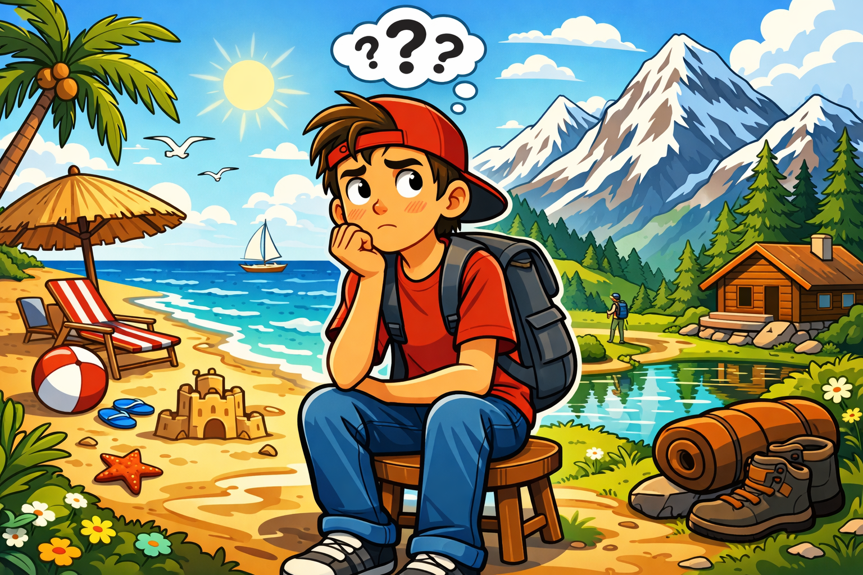
Observez l’image. Que représente-t-elle ?
Demander aux élèves de faire attention aux détails : montagnes, plage, bulle avec points d’interrogation, …

Slide 17
Le jeune garçon se demande : quelle destination choisir pour les prochaines vacances ?
Demander à 3 élèves de répéter l’expression : choisir une destination.
Choisir une destination

Slide 18
Voici une phrase avec l’expression « choisir une destination ». Je vais la lire à haute voix. Ecoutez bien!
Désigner 3 élèves pour lire la phrase à haute voix.
Choisir une destination
Chaque année, je choisis une destination, mais cette fois j’hésite entre la mer et la montagne.

Slide 19
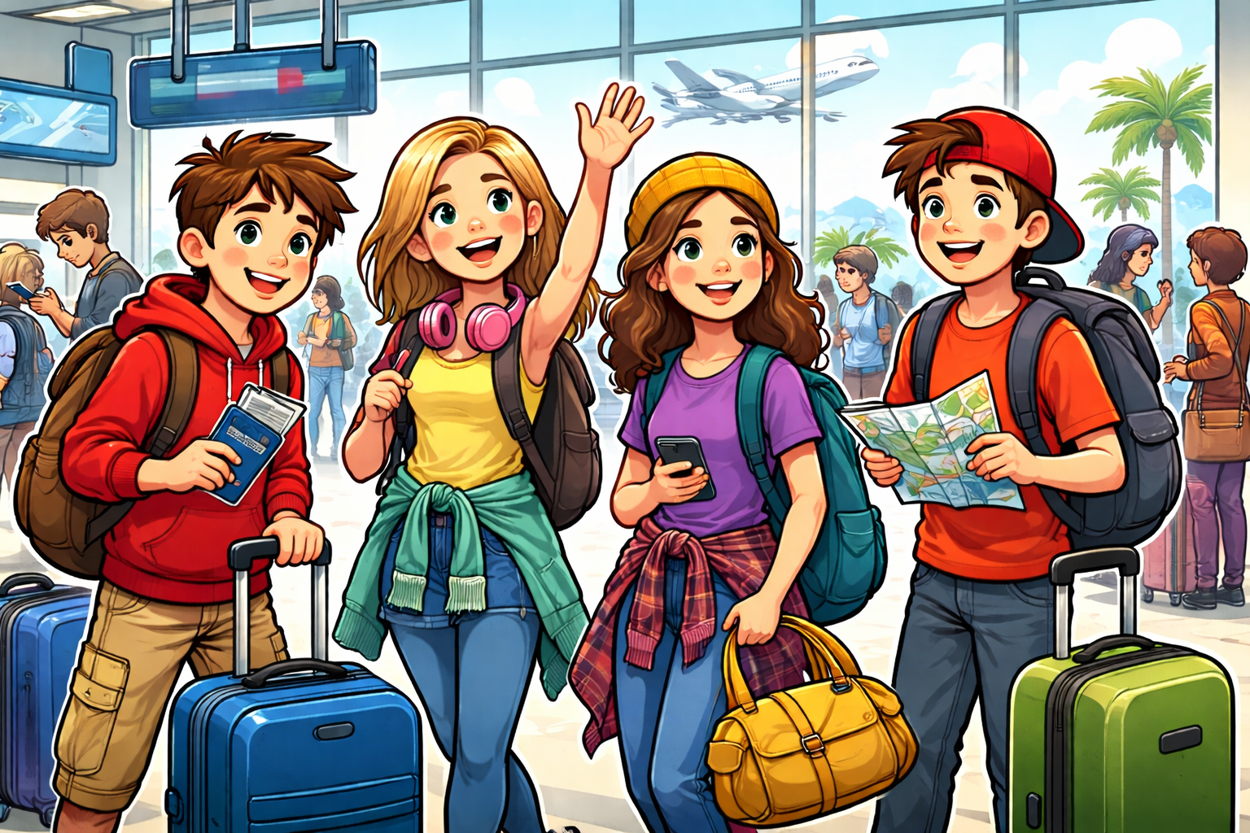
Regardez bien l’image. Qui sont ces personnes ? Où se trouvent-elles ?
Demander aux élèves de faire attention aux détails : valises, panneaux d’affichage, avion, …

Slide 20
Ces personnes sont en voyage. Ils font escale dans un aéroport.
Demander à 3 élèves de répéter l’expression : faire escale.
Faire escale

Slide 21
Voici une phrase avec l’expression « faire escale ». Je vais la lire à haute voix. Ecoutez bien!
Désigner 3 élèves pour lire la phrase à haute voix.
Faire escale
Notre avion a fait escale à Madrid pendant deux heures avant de continuer vers Casablanca.

Slide 22
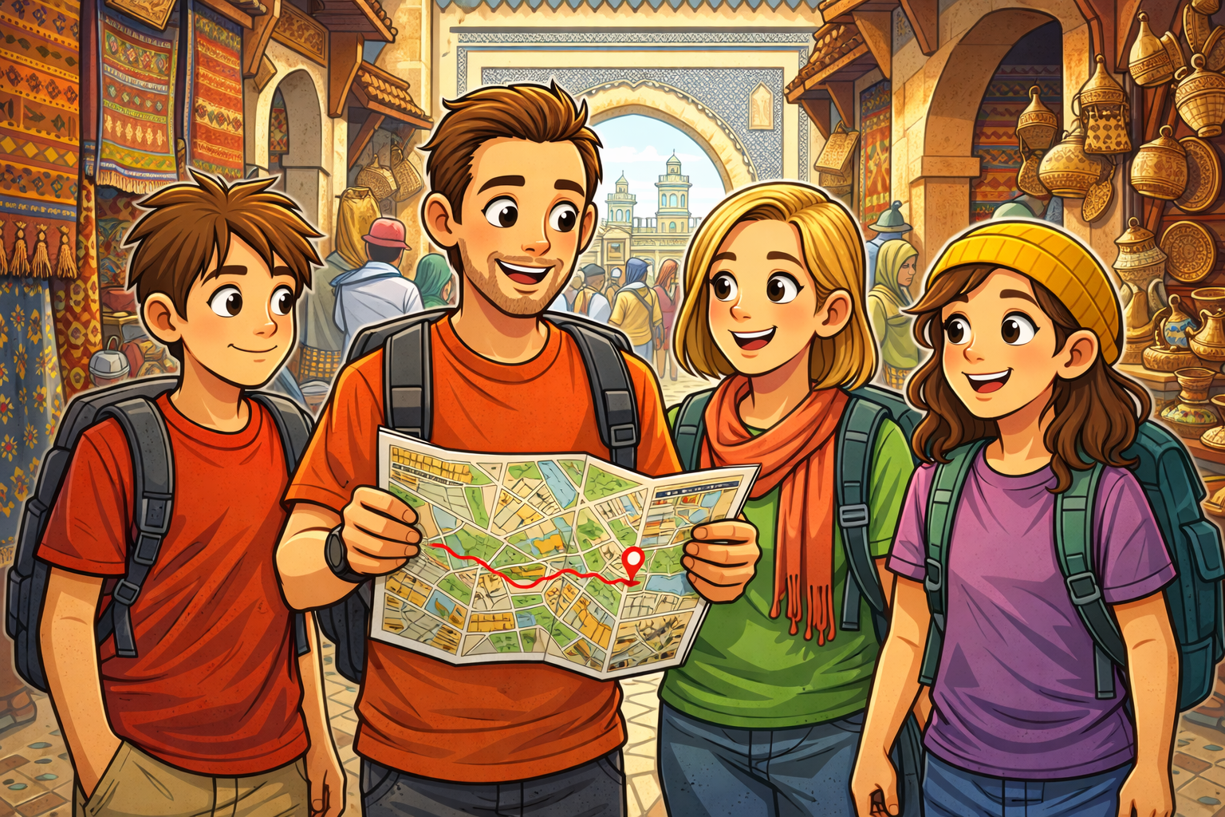
Examinez cette image. Qui sont ces personnes ? Où se trouvent-elles ?
Demander aux élèves de faire attention aux détails : sacs à dos, carte, médina, …

Slide 23
Ce sont des touristes dans la médina de Fès. Ils suivent un itinéraire pour ne pas se perdre.
Demander à 3 élèves de répéter l’expression : suivre un itinéraire.
Suivre un itinéraire

Slide 24
Voici une phrase avec l’expression « suivre un itinéraire ». Je vais la lire à haute voix. Ecoutez bien!
Désigner 3 élèves pour lire la phrase à haute voix.
Suivre un itinéraire
Pendant cette excursion, nous suivrons un itinéraire précis pour ne pas se perdre dans la vieille ville.

Slide 25
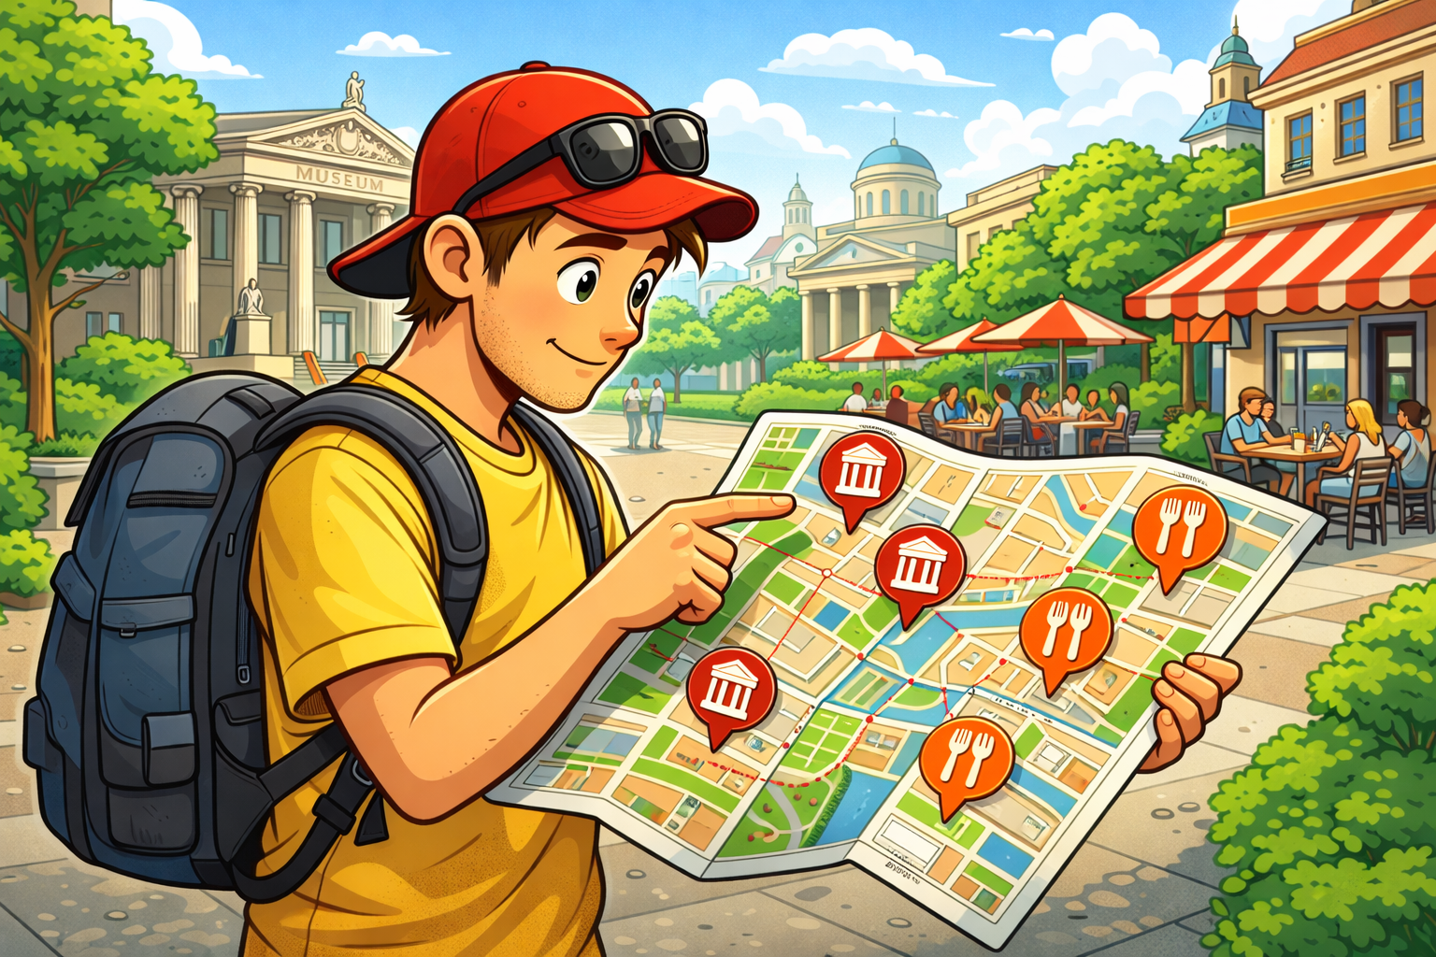
Observons l’image. Que fait le jeune homme ?
Demander aux élèves de faire attention aux détails : sac à dos, lunettes de soleil, carte, icônes, …

Slide 26
Le jeune touriste repère sur la carte les lieux qu’il cherche à visiter.
Demander à 3 élèves de répéter l’expression : repérer sur la carte.
Repérer sur la carte

Slide 27
Voici une phrase avec l’expression « repérer sur la carte ». Je vais la lire à haute voix. Ecoutez bien!
Désigner 3 élèves pour lire la phrase à haute voix.
Repérer sur la carte
Le touriste repère sur la carte l’emplacement du musée et des restaurants pour organiser sa journée plus facilement.

Slide 28
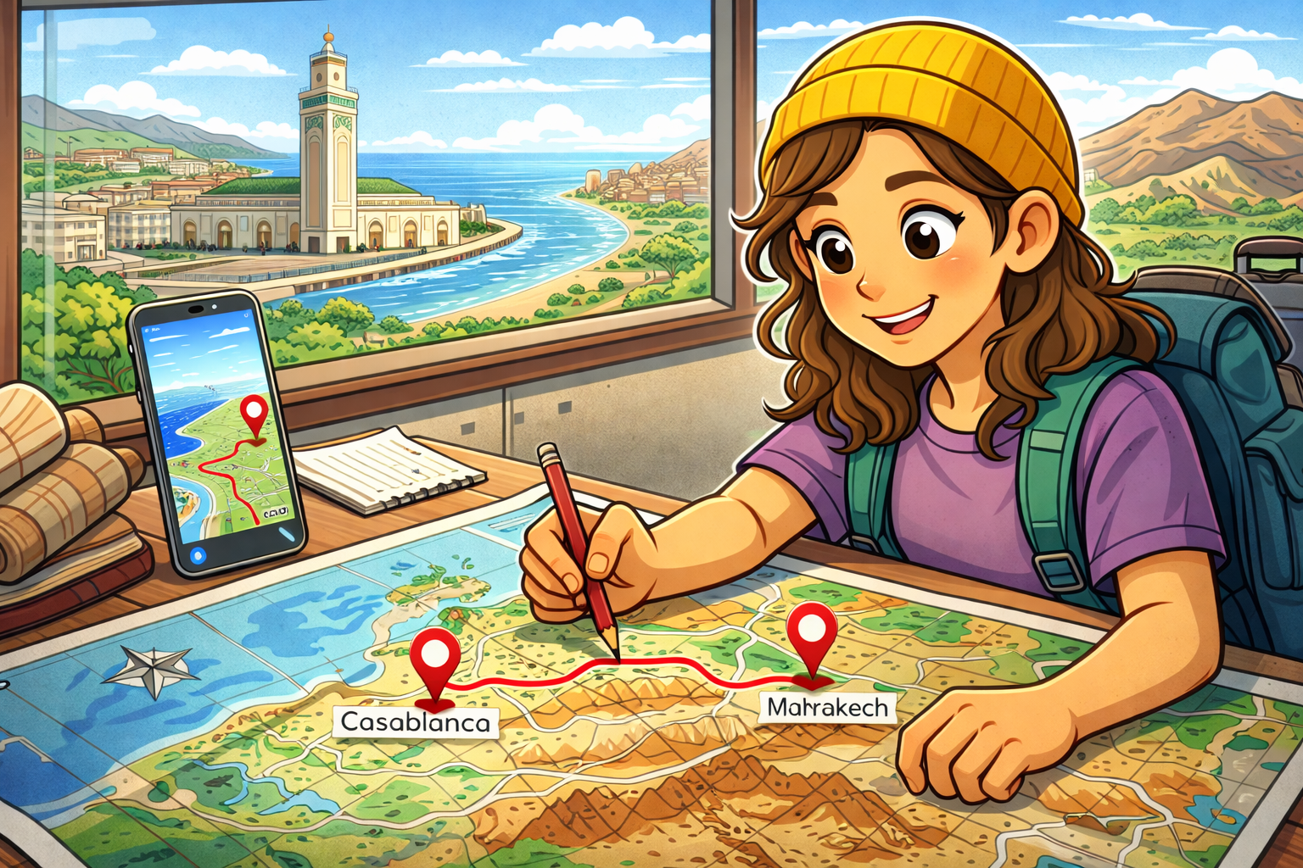
Regardez attentivement l’image. Que fait la jeune fille ?
Demander aux élèves de faire attention aux détails : carte, icônes, noms de villes, …

Slide 29
La jeune fille planifie son trajet pour aller de Casablanca à Marrakech.
Demander à 3 élèves de répéter l’expression : planifier un trajet.
Planifier un trajet

Slide 30
Voici une phrase avec l’expression « planifier un trajet». Je vais la lire à haute voix. Ecoutez bien!
Désigner 3 élèves pour lire la phrase à haute voix.
Planifier un trajet
Elle a planifié son trajet pour savoir quelles routes prendre et combien de temps cela va durer.

Slide 31
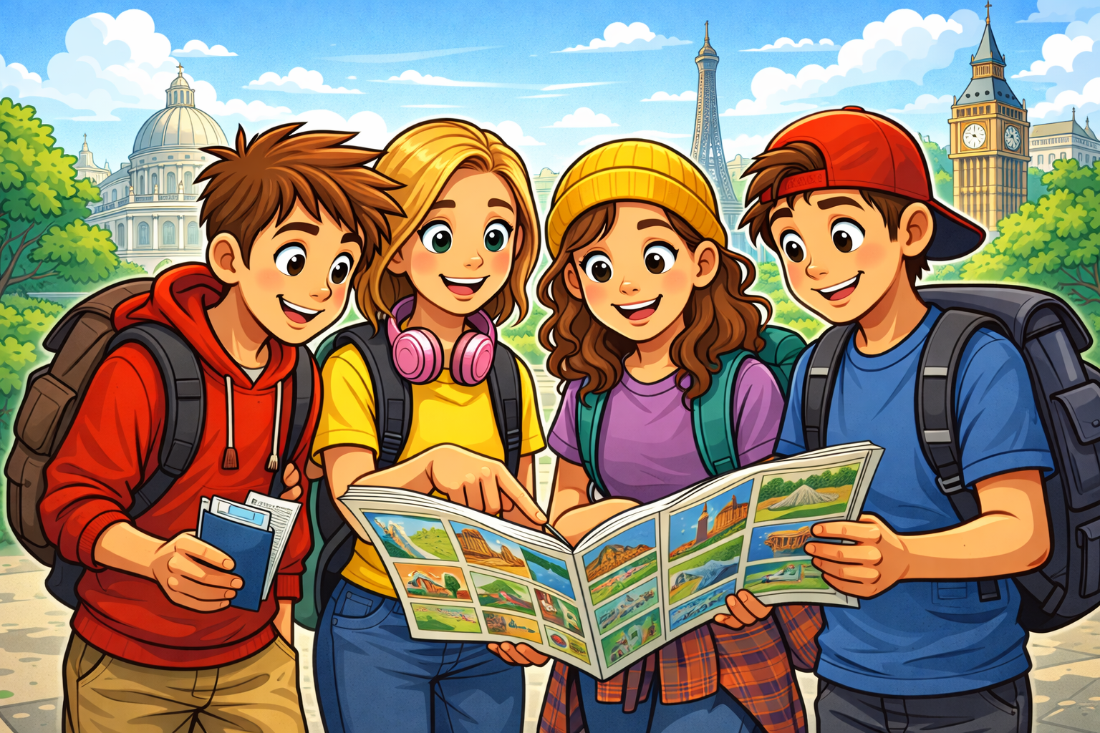
Observez cette image. Que font les jeunes gens ?
Demander aux élèves de faire attention aux détails : touristes, guide de voyage, …

Slide 32
Les jeunes gens consultent un guide de voyage pour bien organiser leurs vacances.
Demander à 3 élèves de répéter l’expression : consulter un guide de voyage.
Consulter un guide de voyage

Slide 33
Voici une phrase avec « consulter un guide de voyage ». Je vais la lire à haute voix. Ecoutez bien!
Désigner 3 élèves pour lire la phrase à haute voix.
Consulter un guide de voyage
Ils consultent un guide de voyage pour découvrir les activités intéressantes et les lieux à visiter dans la région.

Slide 34
5 min

Slide 35
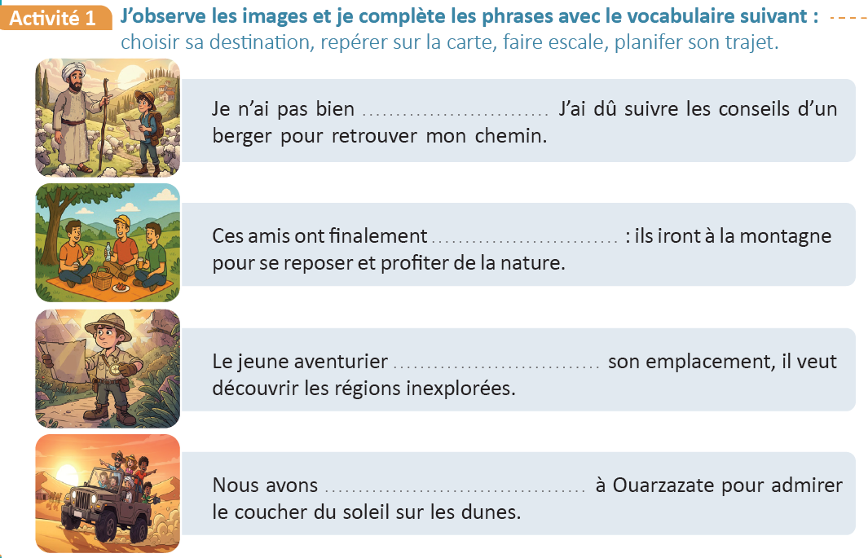
Maintenant, nous allons exploiter les expressions étudiées pour répondre à cet exercice.
Désigner des élèves au hasard. Recueillir leurs réponses et leur demander de les justifier. Fournir un feedback.

Slide 36
Voilà. Nous allons exploité les expressions étudiées pour compléter les phrases.
Demander aux élèves de recopier les réponses dans le livret.
planifié mon projet
choisi leur destination
repère sur la carte
fait escale

Slide 37
5 min

Slide 38
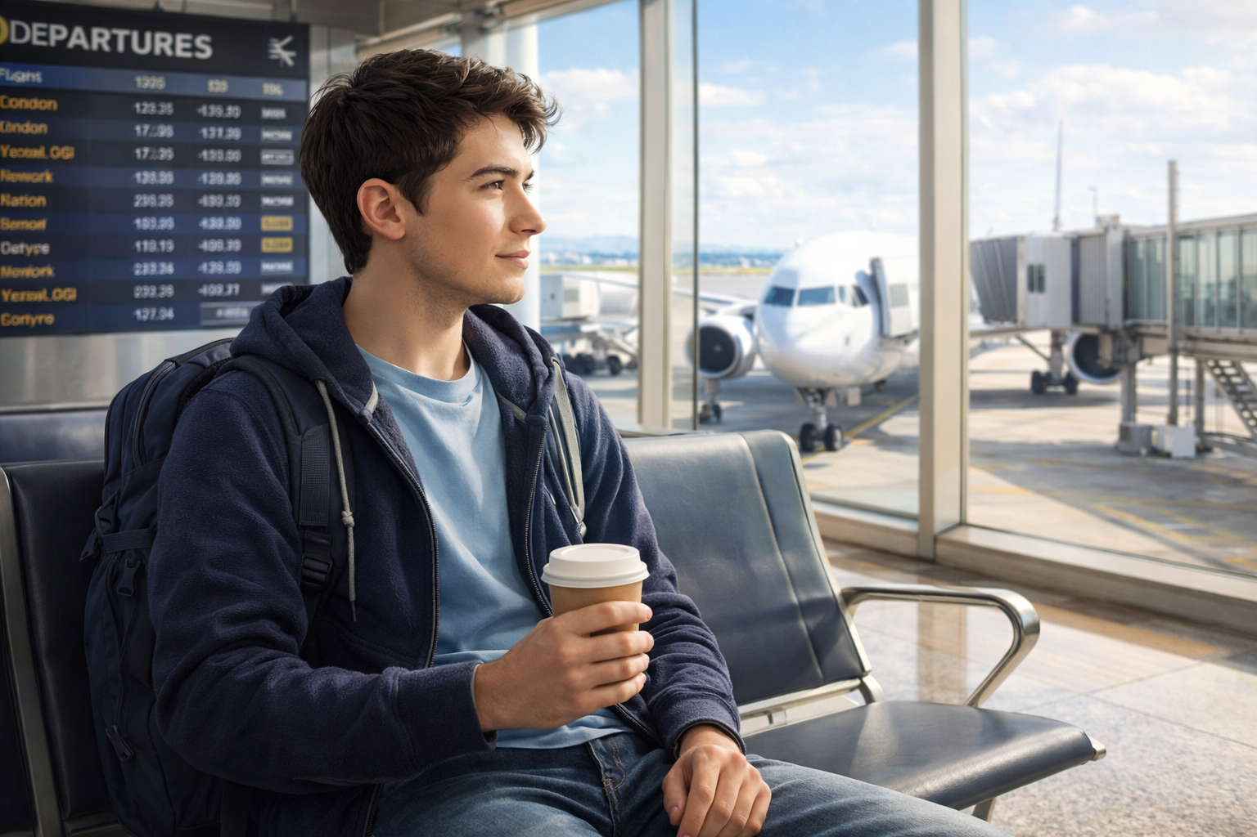

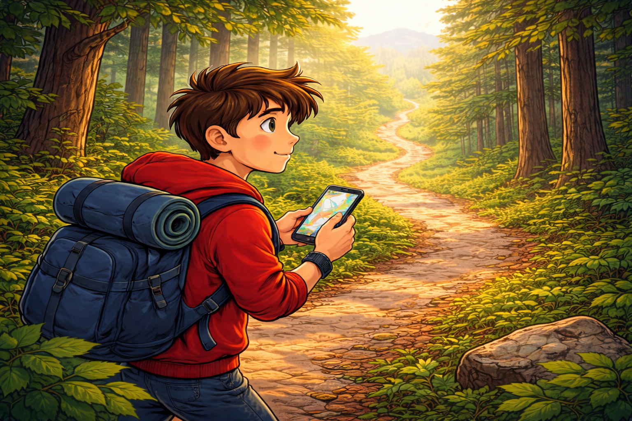
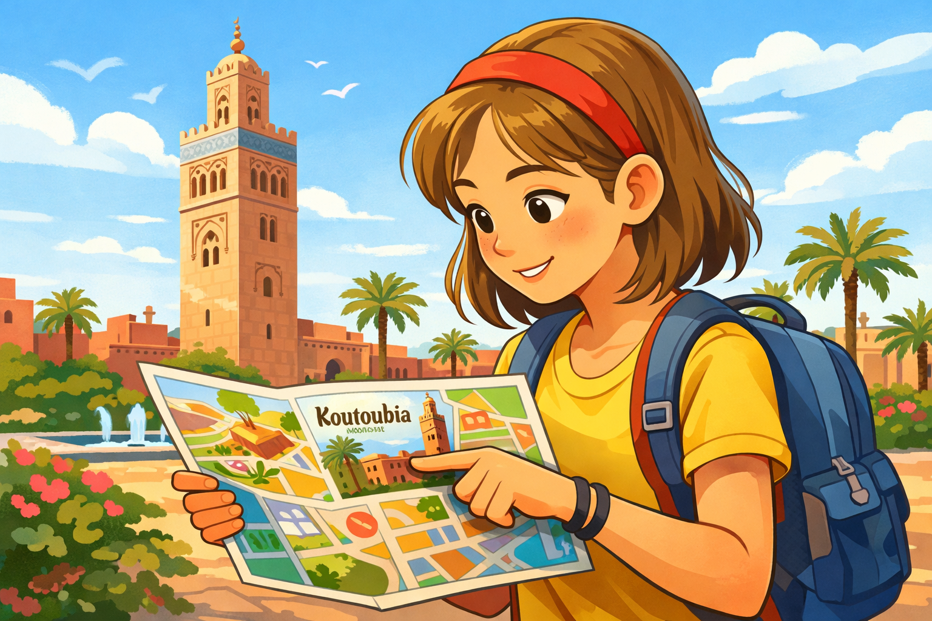
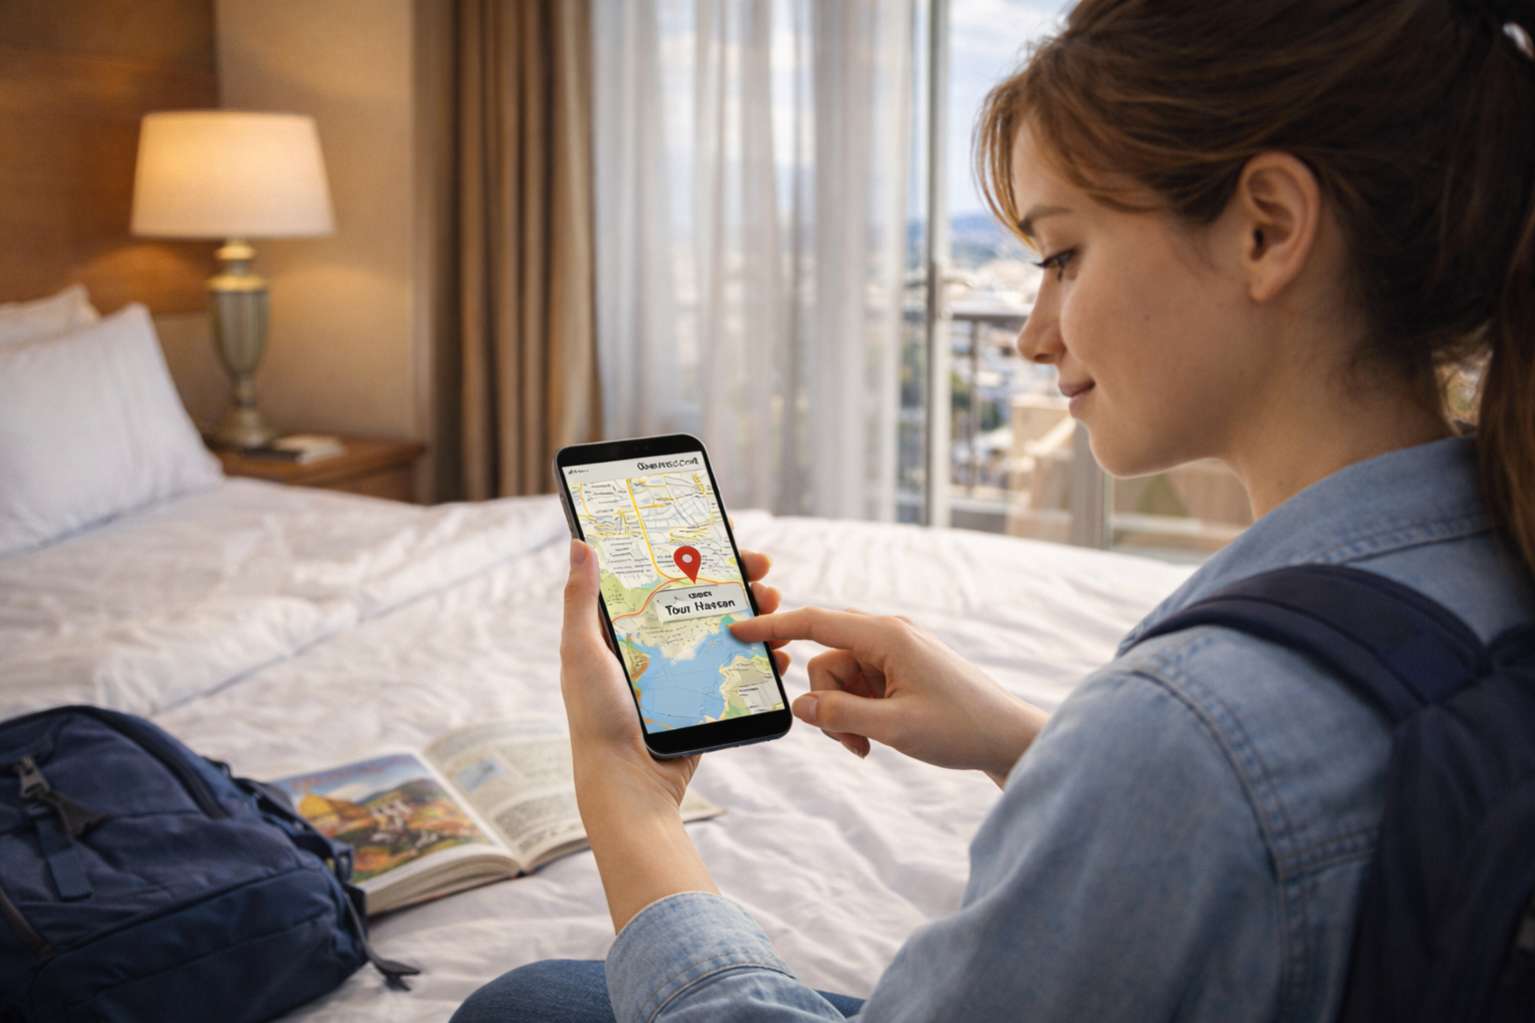
Maintenant, vous allez associez ces images aux phrases correspondantes. Travaillez en binôme.
Choisir 1 binôme pour présenter le travail devant la classe. Demander de justifier les réponses.
1
2
3
4
5
Grâce au GPS, il a pu suivre un itinéraire et sortir de la forêt.
Elle repère sur la carte l’emplacement de la Tour Hassan à Rabat.
Les jeunes filles ont choisi leur destination, la belle ville de Chefchaouen.
Le jeune homme fait escale à l’aéroport Mohammed V à Casablanca.
Elle consulte un guide de voyage pour préparer son voyage à Marrakech.
A
B
C
D
E
1 - ….. | 2 - ….. | 3 - ….. | 4 - ….. | 5 - …..

Slide 39
Voilà. Nous avons associé correctement les images aux phrases correspondantes.
Mettre l’accent sur les expressions et le vocabulaire étudié.
1
2
3
4
5
Grâce au GPS, il a pu suivre un itinéraire et sortir de la forêt.
Elle repère sur la carte l’emplacement de la Tour Hassan à Rabat.
Les jeunes filles ont choisi leur destination, la belle ville de Chefchaouen.
Le jeune homme fait escale à l’aéroport Mohammed V à Casablanca.
Elle consulte un guide de voyage pour préparer son voyage à Marrakech.
A
B
C
D
E
1 - D | 2 - C | 3 - A | 4 - E | 5 - B

Slide 40
Maintenant, on passe à la deuxième partie de la séance consacrée à la compréhension de l’oral.
Compréhension de l’oral
20 min
Les impressions qui marquent un voyage

Slide 41
Voici l’objectif de la compréhension de l’oral.
Lire l’objectif de la séance avec une voix claire et audible.
  Compréhension de l’oral : Identifier les sentiments et les émotions dans un récit oral.

Slide 42

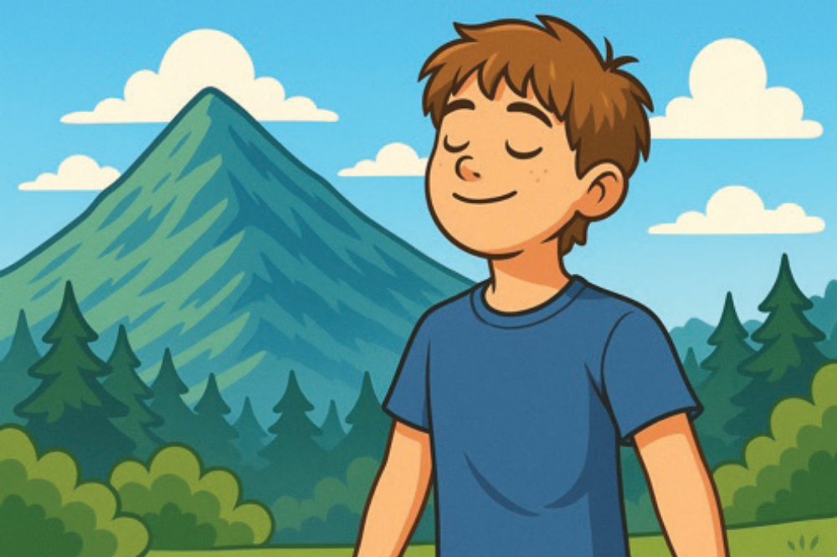
Regardez d’abord cette image et formulez des hypothèses. De quoi va parler le document à votre avis ?
Désigner 3 élèves. Demander de justifier les réponses.
………………………………………………………………………………………………………….....
………………………………………………………………………………………………………….....
………………………………………………………………………………………………………….....

Slide 43
Voici quelques hypothèses sur le document audio.
Désigner 3 élèves. Demander de justifier les réponses.
Le jeune homme fait une randonnée en montagne ...
Il se sent bien et il respire profondément l’air pur …
Il est heureux et semble profiter pleinement de la nature …

Slide 44
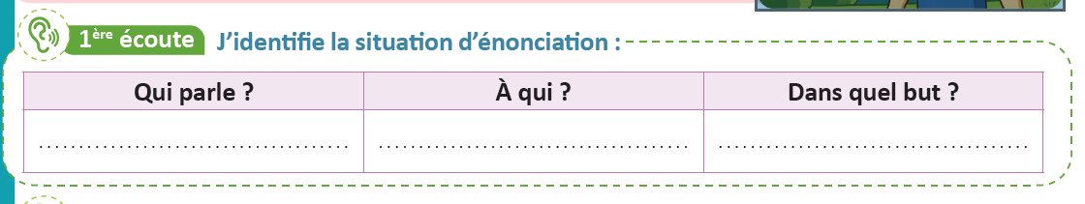

Maintenant, écoutez l’enregistrement audio et identifiez la situation d’énonciation.
Désigner 3 élèves. Demander de justifier les réponses.

Slide 45
Voici la situation d’énonciation.
Demander aux élèves de recopier les réponses dans le livret.
Un jeune homme
À son ami
Partager avec lui ses impressions sur un voyage.

Slide 47
Nous allons réécouter l’audio et nous allons identifier les sentiments et les émotions de la personne qui parle.
Lancer la 1ère partie de l’audio et s’arrêter à « très calme et détendu » pour verbaliser la démarche.
Au début du récit, j’entends :
J’ai beaucoup aimé
Ça m’a fait du bien
Je me sens calme et détendu
    → Ces mots montrent une émotion positive.

Slide 48
Nous allons écouter la suite de l’audio et nous allons identifier les sentiments et les émotions de la personne qui parle.
Lancer la 2ème partie de l’audio et s’arrêter à « l’impression de mieux respirer » pour verbaliser la démarche.
Dans la suite du récit, j’entends :
Wow, c’est absolument magnifique !
  → La personne ressent de l’admiration et de l’émerveillement.

Slide 49
Maintenant, je rappelle ce que j’ai fait pour identifier des émotions dans un audio.
Verbaliser la démarche et faire une synthèse du modelage.
Pour identifier les émotions dans un récit oral :
  J’écoute attentivement.
  Je repère les mots qui expriment un sentiment.
  Je nomme l’émotion ressentie.

Slide 50
5 min

Slide 51
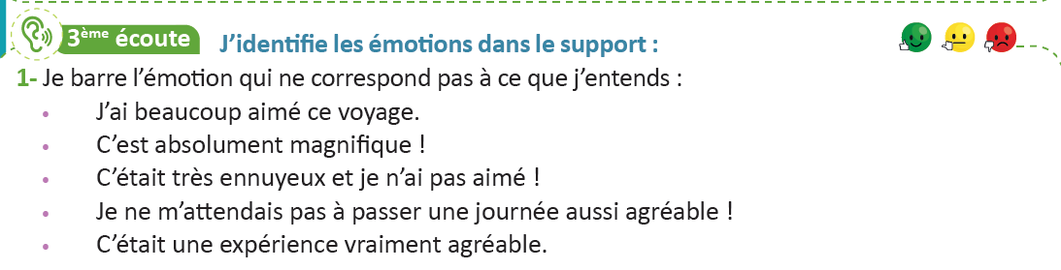
Ecoutez l’audio et barrez l’émotion qui ne correspond pas à ce que vous entendez.
Lancer l’enregistrement audio.

Slide 52
Toutes les émotions sont positives. L’émotion barrée est négative.
Rappeler la démarche à suivre pour identifier les émotions dans un récit oral.

Slide 53
5 min

Slide 54
Ecoutez la dernière partie de l’audio et relevez toutes les expressions de l’admiration et de l’émerveillement.
Lancer la dernière partie de l’audio : « Et vous savez quoi … et à très bientôt ! »
J’entends
………………………………………………………………….. ………………………………………………………………….. ………………………………………………………………….. ………………………………………………………………..
Emotion
Admiration / émerveillement

Slide 55
Voici les expressions de l’admiration et de l’émerveillement.
Rappeler brièvement la démarche à suivre pour identifier les émotions dans un récit oral.
J’entends
Le meilleur moment du voyage admirer ce spectacle magnifique tout le monde est resté silencieux un souvenir inoubliable
Emotion
Admiration / émerveillement

Slide 56
5 min

Slide 57
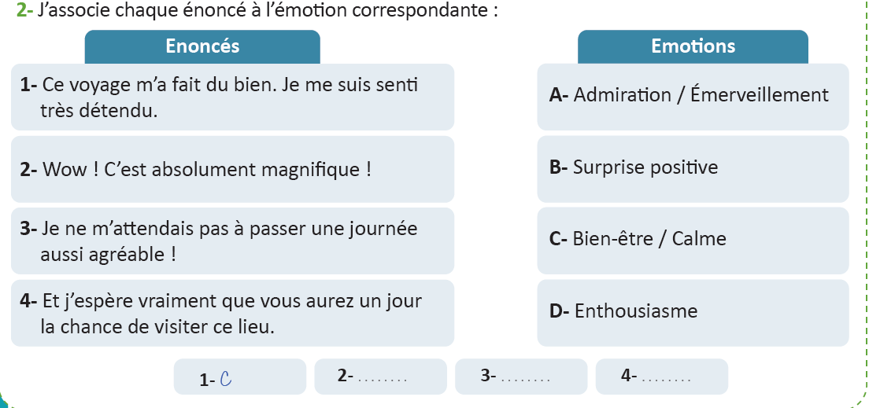
Ecoutez la dernière partie de l’audio et relevez toutes les expressions de l’admiration et de l’émerveillement.
Lancer l’enregistrement audio.

Slide 58
Ecoutez la dernière partie de l’audio et relevez toutes les expressions de l’admiration et de l’émerveillement.
Rappeler brièvement la démarche à suivre pour identifier les émotions dans un récit oral.
A
B
D

Slide 59
5 min

Slide 60
Qui peut me dire ce que nous avons appris aujourd’hui ?
Désigner quelques élèves.
1. Aujourd’hui, nous avons appris :
2. Nous avons aussi appris :

Slide 61
Voici les réponses attendues.
Ces notes peuvent éventuellement servir de traces écrites.
1. Aujourd’hui, nous avons appris :
Lexique des voyages et des déplacements :
  Nous avons choisi notre destination pour les prochaines vacances.
  L’avion fait escale à l’aéroport Mohammed V.
  Il faut suivre un itinéraire précis pour ne pas se perdre.
  Les touristes ont bien planifié leur trajet avant de prendre la route.
2. Nous avons aussi appris :
Pour identifier les émotions dans un récit oral :
  J’écoute attentivement.
  Je repère les mots qui expriment un sentiment.
  Je nomme l’émotion ressentie.

Slide 62

N’oubliez pas de faire ces activités à la maison.
Cet exercice fera l’objet d’une correction collective au début de la prochaine séance.
Faites l’activité 2, p. 9 du livret.

